Slide 1
Etika komunikasi
Cabang ilmu etika yang mengkaji berbagai persoalan komunikasi dari perspektif nilai-nilai kemanusiaan.
Etika komunikasi secara kritis mempertanyakan apakah lembaga, tatanan, struktur dan hubungan komunikasi yang ada di dalam masyarakat serta kebijakan (di bidang komunikasi) yang diambil pejabat publik sudah sesuai dengan kaidah-kaidah etika

Slide 2
Misalnya: apakah media dalam menyampaikan pesan ke masyarakat menghormati keluhuran martabat manusia, adil, memahami pluralisme, tidak melanggar HAM??
Apakah orang/awak media dalam bekerja sudah memenuhi standar etika profesionalisme, bagaimana dengan paparazzi?

Slide 3
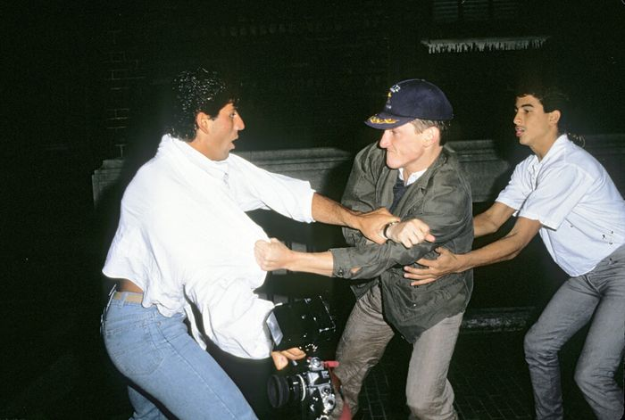
Artis berebut kamera dengan paparazzi

Slide 4
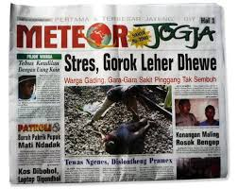

Slide 5
Mengapa perlu etika komunikasi?
Menurut Boris Libois (dalam Haryatmoko: 2007), setidaknya ada tiga pertimbangan mengapa penerapan etika komunikasi semakin mendesak:
1. Media memiliki kekuasaan dan efek terhadap publik. Padahal media sangat mudah memanipulasi dan mengalienasi publik. Jadi etika komunikasi diperlukan untuk melindungi publik yang lemah.
2. etika komunikasi merupakan upaya menjaga keseimbangan antara kebebasan berekspresi dan tanggungjawab
3. Mencoba menghindari sedapat mungkin dampak negatif dari logika instrumentalia, logika yang cenderung mengabaikan nilai dan makna yg penting kredibilitas pers di mata publik

Slide 6
Logika instrumentalia: terkait dgn determinisme ekonomi dan teknologi. Etika komunikasi mengharapkan agar kedua determinisme ini jgn dijadikan alibi tanggung jawab wartawan dan editor utk pembenaran kekeliruan atau kepentingan mereka. Krn seringkali wartawan dan editor hanya mendapat tekanan dr pimpinan perusahaan.
Persaingan pasar seringkali menjadikan tidak bisa ditawar, tuntutan keuntungan hanya dpt dipenuihi bila mampu bersaing.

Slide 7
Pentingnya etika komunikasi secara luas (Tri Nugroho, modul etika)
Masyarakat semakin tercabut dari budaya asal dan hidup dalam masyarakat yang heterogen
Kesulitan menemukan kaidah agama bagi pemecahan masalah konkret
Perkembangan masalah dalam kehidupan masyarakat
Perkembangan pemahaman nilai
Munculnya sikap permisif

Slide 8
Manfaat etika komunikasi
Memberi orientasi dalam kebingungan di tengah arus globalisasi yang membawa perubahan cepat di berbagai kehidupan
Menyediakan alat intelektual guna menanggapi masalah-masalah moral dalam media baru sebagai dampak perkembangan teknologi
Melatih berfikir kritis terhadap pandangan dan keyakinan moral yang beredar dalam masyarakat melalui media massa dan percaturan dunia
Melatih pertanggungjawaban rasional dalam berargumentasi dan mengambil keputusan moral atas berbagai persoalan komunikasi

Slide 9
Membantu menumbuhkan kepekaan nurani warga masyarakt akan pentingnya memperhatikan perspektif nilai-nilai kemanusiaan dalam menyikapi berbagai persoalan komunikasi
Membantu menciptakan tata kehidupan bernegara, berbangsa dan bermasyarakat yang lebih adil dan manusiawi

Slide 10
Dimensi-dimensi etika komunikasi
Skema dimensi komunikasi
Tujuan
Etika komunikasi
Meta –etika
Etika strategi
Deontologi
Sarana
Aksi

Slide 11
Keterangan gambar
Tujuan : nilai-nilai demokrasi, hak utk berekspresi dan hak publik akan informasi yang benar
Sarana: tatanan hukum dan institusi, hubungan –hubungan kekuasaan , peran asosiasi dan lembaga konsumen, komisi pengawasa
aksi: kesadaran moral atau nurani aktor komunikasi dan deontologi jurnalisme

Slide 12
Bila dirumuskan dimensi etika komunikasi:
Dimensi yang langsung terkait dengan perilaku aktor komunikasi yaitu aksi komunikasi
Perilaku aktor komunikasi hanya menjadi salah satu dimensi etika komunikasi yakni bagian dari aksi komunikasi (politics).
Aspek etisnya ditunukkan dengan kehendak baik untuk bertanggung jawab, kehendak baik ini diujudkan dalam etika profesi dgn maksud ada norma internal yg mengatur profesi. Shg ini termuat dlm deontologi jurnalisme

Slide 13
Tiga prinsip utama deontologis jurnalisme (B. Libois dalam Haryatmoko):
1. hormat dan perlindungan atas hak warga negara akan informasi dan sarana-sarana yang perlu utk mendapatkannya. Yang termasuk dalam kategori ini: perlindungan atas usmber berita, pemberitaan yang benar dan tepat, jujur dan lengkap, pembedaan antara fakta dan komentas, informasi dan opini. Sedangkan metode utk mendapatkan berita hrs jujr dan pantas (harus ditolak jika hasil curian, menyembunyikan dan menyalahgunakan kepercayaan, pelanggaran thdp rahasia profesi atau instruksi yang seharusnya dirahasiakan.

Slide 14
2. hormat dan perlindungan atas hak individual lain dari warga negara. Termasuk dalam hak ini ialah hak akan martabat dan kehormatan, hak atas kesehatan fisik dan mental, hak konsumen dan hak berekspresi dalam media, serta hak jawab. Selain itu, hak akan privacy, hak akan citra yang baik , hak bersuara dan hak akan rahasia komunikasi

Slide 15
3. ajakan untuk menjaga harmoni masyarakat. Unsur ini melarang semua bentuk provokasi atau dorongan untuk membangkitkan kebencian atau ajakan pada pembangkangan sipil

Slide 16
Deontologis jurnalisme membantu dalam mempertajam makna tanggung jawab, ia menjadi faktor stabilisasi tindakan yang berasal dari dalam diri aktor komunikasi, namun deontologis jurnalistik yang disertai sanksi pada tingkat profesi masih sangat kurang. Untuk mengimabngi kelemahannya maka diperlukan undang-undang atau hukum yang memiliki sanksi tegas . Namun hal ini seringkali dianggap membatasi kebebasan pers.

